Slide 1


حرف
خ
إعداد المعلمة
هلا ابوكوارع

Slide 2

الحـروف الهجـائية
ذ
د
خ
ح
ج
ث
ت
ب
أ
غ
ع
ظ
ط
ض
ص
ش
س
ز
ر
ي
و
هـ
ن
م
ل
ك
ق
ف

Slide 3

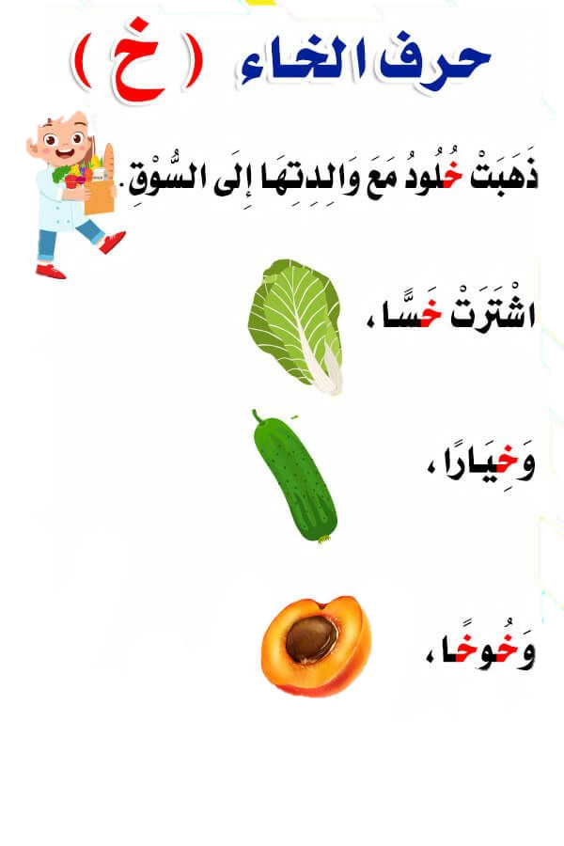

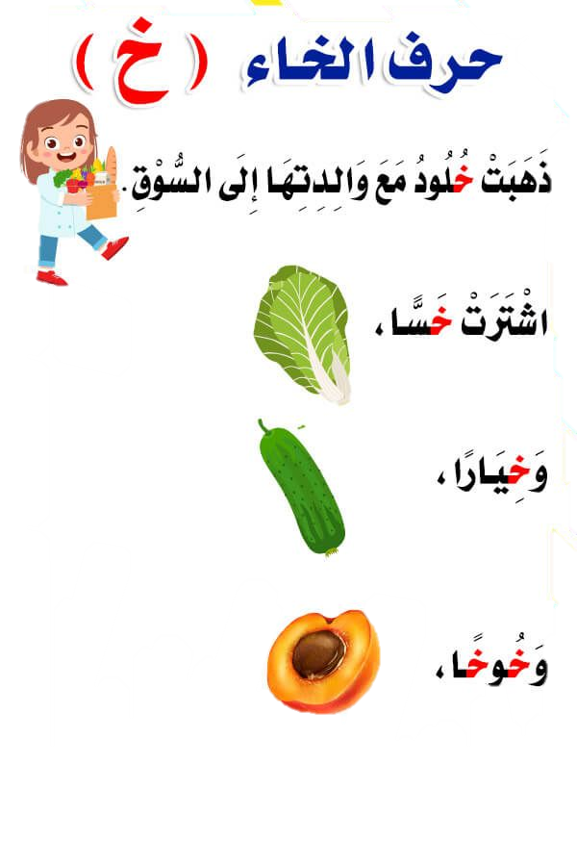
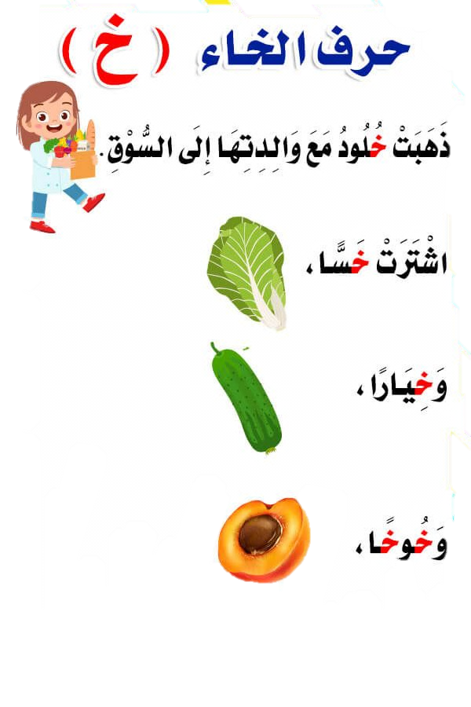

Slide 4


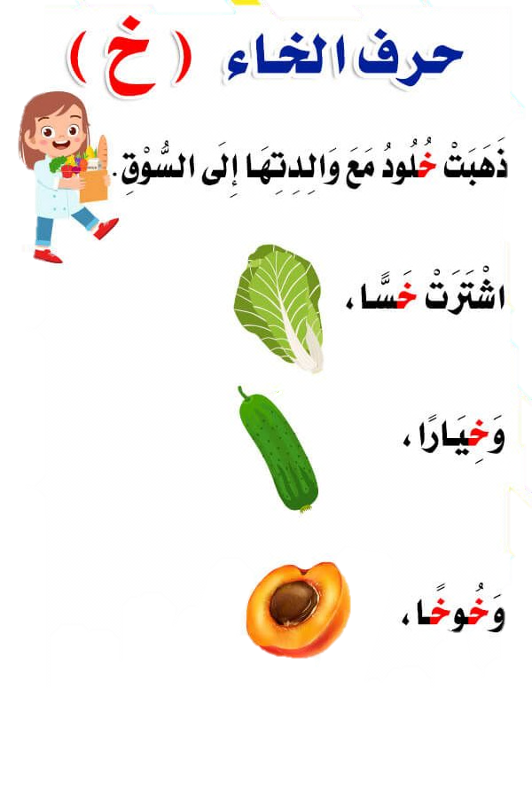

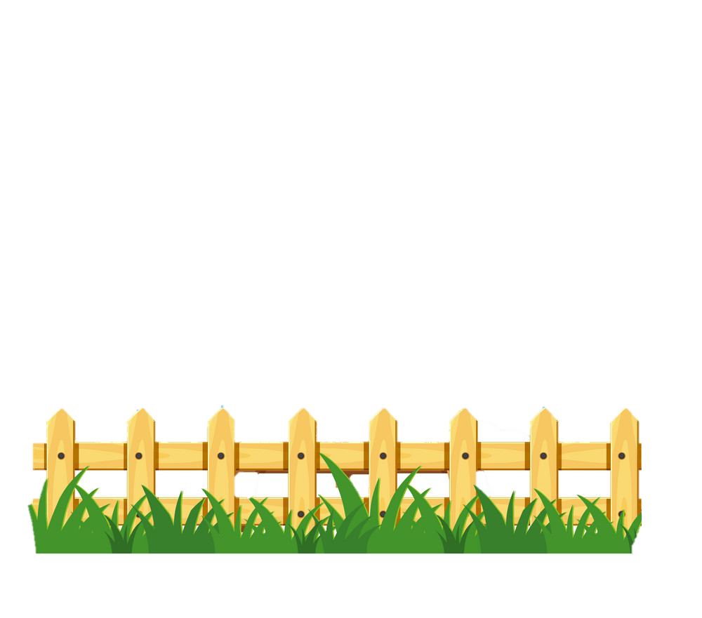
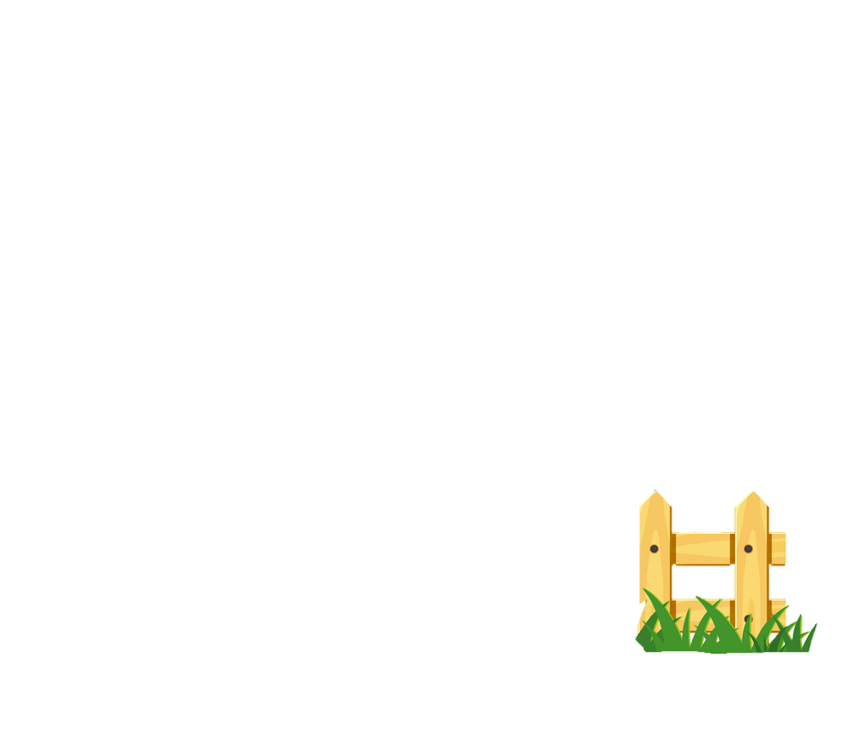

خ
خس
خلود
خوخ
خيار

Slide 5

حركات الحرف

Slide 6


Slide 7

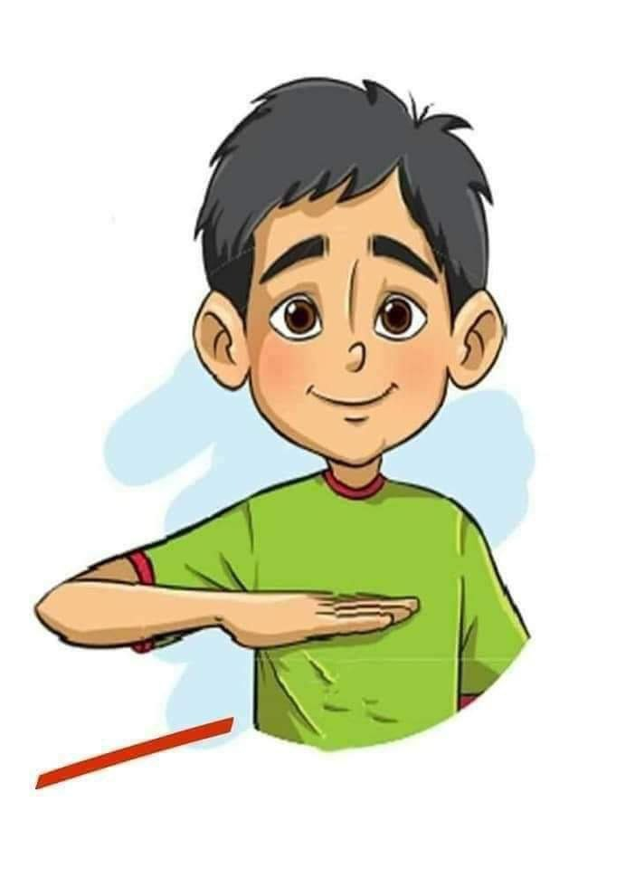



الكسـرة
الضمـة
الفتحـة

Slide 8
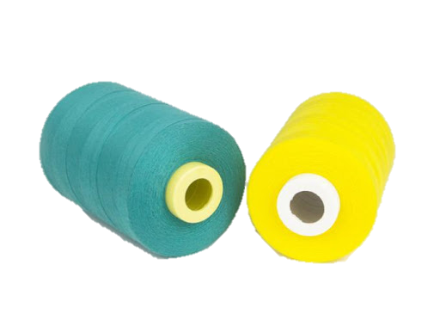
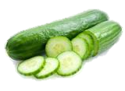
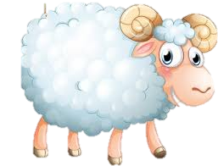
خِ
خُ
خَ
خِيار
خُيوط
خَروف

Slide 9

مواضع الحرف

Slide 10

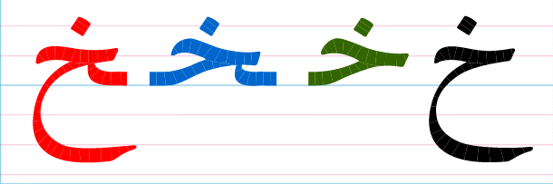

Slide 11



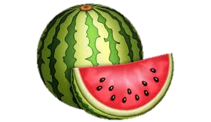
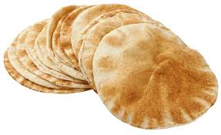
بطيخ
نخـل
خبز

Slide 12

طريقة كتابة الحرف

Slide 13

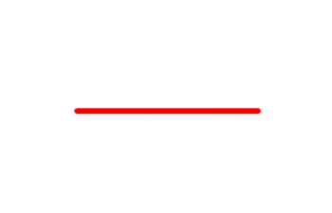

Slide 14

مواضع الحرف

Slide 15

خ | خ | خ
خ
خ
خ

Slide 16

ب
خ
د
خ
ع
خ
ر
خ
ط
ث
أ
خ
ذ
ش
خ
خ
أوجد حرف

Slide 17

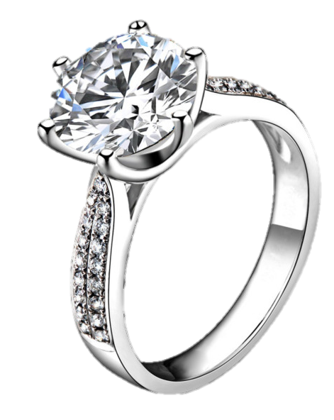


أختار الحركة المناسبة :
خَـ
خـاتم
خُـ
خِـ

Slide 18
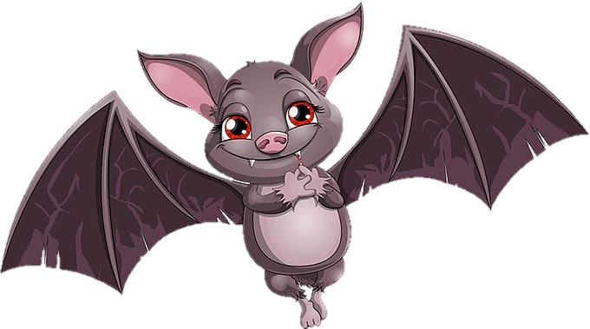
أختار الحركة المناسبة:
خَـ
خــفاش
خُـ
خِـ

Slide 19
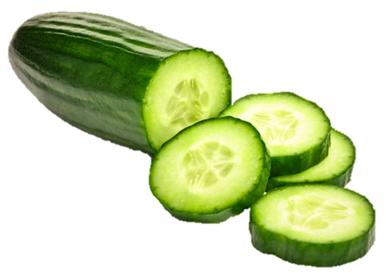
أختار الحركة المناسبة:
خَـ
خــيار
خُـ
خِـ

Slide 20
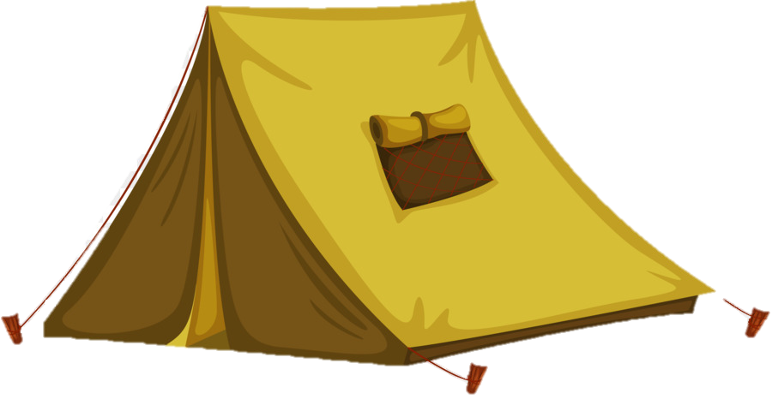
أختار موضع الحرف المناسب:
خ
ـخ
ـخـ
خـ
-
-
-
خــيمة

Slide 21
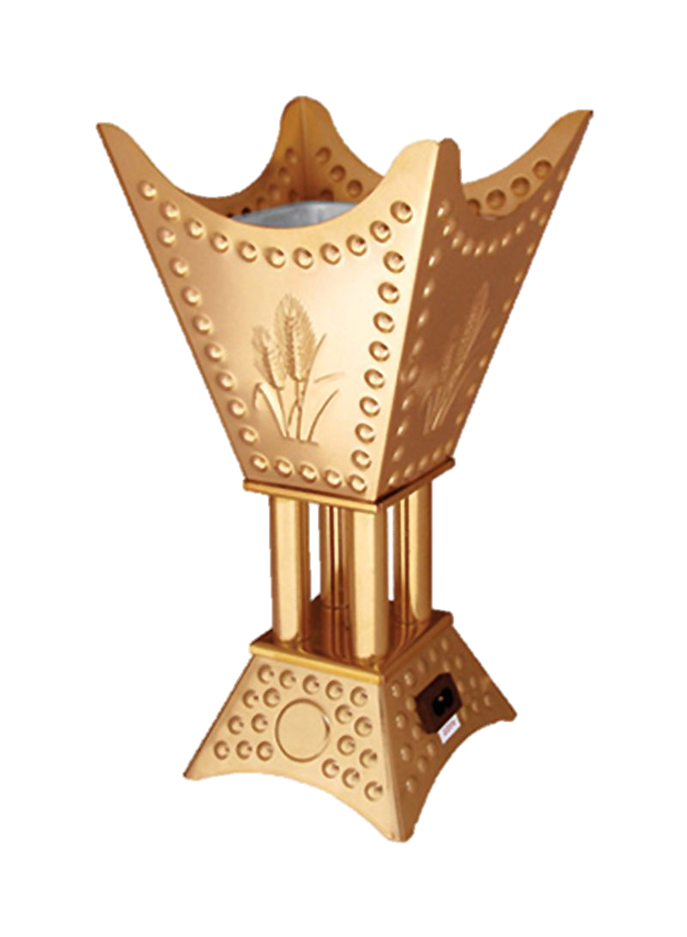
أختار موضع الحرف المناسب:
خ
ـخ
ـخـ
خـ
-
-
-
مبخــرة

Slide 22
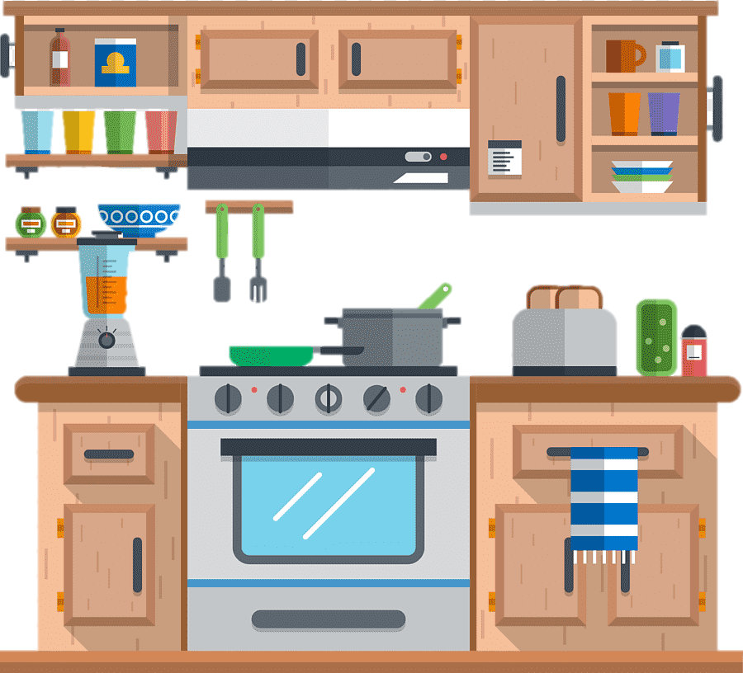
أختار موضع الحرف المناسب:
خ
ـخ
ـخـ
خـ
-
-
-
مطبـخ

Slide 23

أختار موضع الحرف المناسب:
خ
ـخ
ـخـ
خـ
-
-
-
كوخ

Slide 24
شكراً لكم يا أطفالي
تعلمنا معاً حرف
خ

